Slide 1

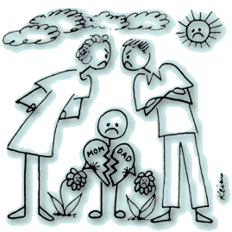
Complexe scheidingen en het kind?

Slide 2
Vechtscheiding?
De term
Hoe is het voor een kind te horen ‘je ouders zitten in een vechtscheiding ?”
Complex:
(geschiedenis van) ernstige conflicten met geestelijk en of fysiek geweld
Chronisch: langerdurende patronen en symptomen
Complicerende factoren ouders (psychische/psychiatrische problematiek/LVB/.. )
Verschil in visie belang kind
Jurisiche strijd (o.a. geld)
Vechtscheidingen: extra alert op de veiligheid.
Uitdaging: hoe wordt en blijft het belang van het kind leidend?
Maatwerk : concretiseren van het belang van dit kind in deze
scheidingscontext, bespreken en wegen van de risico’s en krachten.

Slide 3
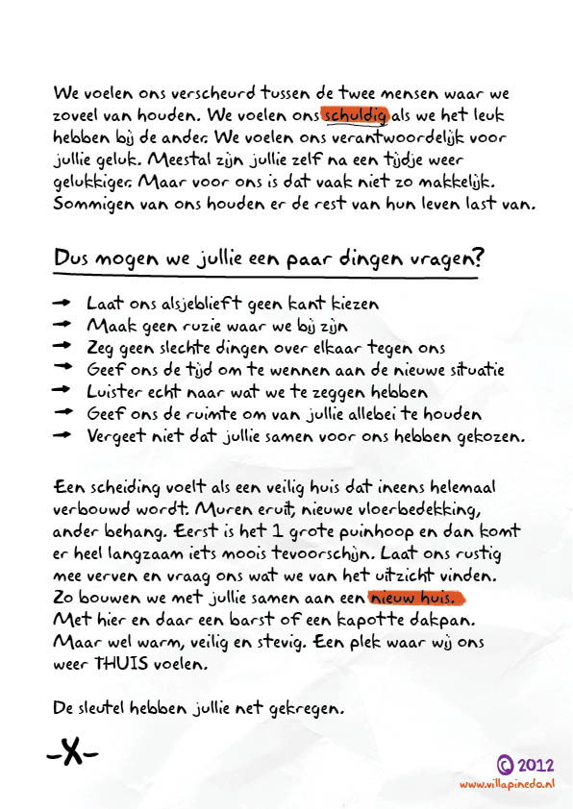
Stem kinderen: Villa Pinedo

Slide 4
Huishoudens in Nederland
In 2012 zijn er 2.558.902 huishoudens met kinderen in Nederland.
66% (1.686.840) gehuwde paren met kinderen
14% (361.168) ongehuwde paren met kinderen
20% (510. 894) één oudergezinnen

Slide 5
18% van de kinderen beneden 16 jaar woont niet bij juridische ouders waarvan 12% bij moeder

Slide 6
Hoeveel kinderen maken een scheiding mee
Spruijt 2010:
Ieder jaar krijgen ongeveer 70.000 thuiswonende kinderen te maken met de scheiding van hun ouders. Een ouderlijke scheiding levert een zelfstandige bijdrage (dus los van persoonlijkheid en ontwikkeling van de kinderen) aan negatieve effecten voor kinderen. Die effecten worden sterker als er sprake is van langdurig oplaaiende conflicten tussen de ouders.

Slide 7
Ouders komen er niet uit: rechter vraagt advies Raad voor de Kinderbescherming
2012 : 5249 onderzoeken G&O ( < 10% vd kk die met scheiding te maken krijgt)
50% ook een beschermingsonderzoek:
risico’s hoog, mogelijkheden van ouders onder eigen regie op te lossen gering: ernstig bedreigde ontwikkeling
26% (1291 kinderen) meer dan één G&O onderzoek.

Slide 8
Kinderen bij de Raad en scheiding
Strafzaken:
bijna de helft van de jongeren uit gebroken gezinnen (steekproef 2008 Haarlem)
Bescherming:
72% van de kinderen woont niet bij beide biologische ouders (steekproef 2009 Overijssel)
Bescherming 12 +: 80% van de minderjarigen woont niet bij beide biologische ouders. (landelijke steekproef 2012)
Schoolverzuim: 68% woont niet bij beide biologische ouders. (steekproef 2010 Rotterdam)

Slide 9
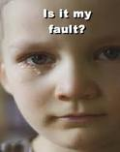
Gevolgen scheiding
Gemiddeld hebben scheidingskinderen ongeveer dubbel zoveel problemen als kinderen uit intacte gezinnen (Spruijt, 2010).
Wat verliest het kind?
wereldbeeld, veiligheid, dagelijks contact, vertrouwen in zichzelf, gevoel van competentie, de baas-zijn, invloed hebben, vertrouwen in anderen, (tijdelijk/gedeeltelijk) een ouder
zijn twee opvoeders zoals hij ze kende, (mogelijk)zijn positie in de familie, een deel van zichzelf, namelijk dat deel dat van beide ouders houdt, op hen lijkt en van hen wil leren.
kinderen maken zich (langdurig) zorgen om de scheiding, ze kunnen zich daardoor vaak minder goed concentreren op de ontwikkelingstaken waar zij eigenlijk mee bezig zouden moeten zijn.
Ernst gevolgen hangt samen met risicofactoren en beschermende factoren.

Slide 10

HUISELIJK GEWELD
Het meemaken en ondergaan van huiselijk geweld heeft ontwikkelingsneurologische, fysiologische, sociale en gedragsmatige consequenties. Kinderen ontwikkelen een grote mate van (aangeleerde) geweldstolerantie, zijn verward over gezagsverhoudingen en normgedrag. Ze leren dat geweld een manier is om conflicten op te lossen, dat het een onderdeel is van gezinsrelaties en een manier om anderen onder controle te houden. Ze leren ook dat het plegen van gezinsgeweld meestal ongestraft blijft. (Lamers-Winkelman, 2007)

Slide 11
Risicofactoren
1 Chronische ouderlijke conflicten (veiligheid in het geding?)
2 Problemen inwonende ouder (stabiel, autoritatief)
3 Aantal veranderingen (o.a. nieuwe partners, verhuizing, contact netwerk…)
4 Financiële achteruitgang
5 Slechte band uitwonende ouder (o.a.band vóór de scheiding)
11
Notes:
analyse methodisch werken
1 februari 2011
analyse methodisch werken | 1 februari 2011
11

Slide 12
Beschermende factoren
  goed functionerende thuiswonende ouder
  zo min mogelijk confrontatie met ouderlijke conflicten
  autoritatief ouderschap: d.w.z warmte bieden en matige controle uitoefenen
  kinderalimentatie: dit is materieel prettig maar ook blijken kinderen de
  alimentatie te beleven als een signaal dat de andere ouder hen belangrijk vindt.
  vaardigheden van het kind zelf: probleemoplossend vermogen en sociale
  competentie
  steun van de sociale omgeving ( familie, buren, leerkrachten, steun eventuele
  stiefouder)
  de rol van en de band met de uitwonende ouder zoals die in het verleden is
  opgebouwd.
  toegang tot therapeutische interventies, ondersteunende programma’s voor
  scheidingskinderen, trainingen.

Slide 13

Raadsonderzoek
G&O - onderzoek :
Juridisch Uitgangspunt (2009) Kind heeft recht op een gelijkwaardige verdeling van zorg- en opvoedingstaken door de ouders.
Welke regeling komt het meest tegemoet aan de belangen van dit kind in deze scheidingscontext?
Beschermingsonderzoek:
risico’s hoog, mogelijkheden van ouders deze onder eigen regie op te lossen gering:
Is er sprake van een ernstig bedreigde ontwikkeling…

Slide 14
Belang Kind: Ontwikkelingscondities (Kalverboer en Zijlstra)
basale zorg en veiligheid
  minimaal: fysieke veiligheid, veilige fysieke omgeving
  bredere betekenis: perspectief op ontwikkeling ‘goed genoeg’ gegarandeerd
passende opvoeding
stabiliteit, interesse, respect, affectie, begrip, steun, flexibele structuur
onderwijs, omgang met leeftijdgenoten, rol modellen
continuïteit en toekomstperspectief
  kind weet waar hij aan toe is, in heden en toekomst
  houdt contact met zijn verleden, weet waar hij vandaan komt

Slide 15

Concretiseren belang kind afweging voor het ontwikkelingsperspectief van dít kind:
belang van veiligheid
belang van opvoeding
belang van continuïteit
belang van een (zeker)
toekomstperspectief

Slide 16
Interventiewaarde raadsonderzoek
Hoe draag je in de manier waarop je het onderzoek doet bij aan het proces van het gezin?
systemische benadering: meerzijdig partijdig, oog
voor perspectieven
oplossingsgerichte benadering : aandacht niet op mislukkingen en tekortkomingen maar op gewenste veranderingen
“gesprek als platform voor verandering”

Slide 17
Kind centraal: gewenste perspectief kind
1. Wat is de grootste zorg over dit kind in deze scheidingscontext
Ron (5) verliest de band met zijn vader en gaat voor zijn moeder zorgen die zo gestrest
raakt van de conflicten met vader.
2. Wat lijkt de gewenste situatie voor Ron?
Hoe heeft Ron contact met vader zonder last te hebben van de onderlinge ruzies en van de
stress die dit moeder geeft?
Wat weten we over de mogelijkheden en belemmeringen van ouders:
waar ligt volgens hen ‘angel en oplossing?’
Moeder heeft er het meeste last van dat vader haar diskwalificeert als opvoeder, daar wordt
ze onzeker van en wil hem daarom geen rol geven. Vader trekt extra aan Ron omdat hij een
vinger aan de pols wil houden uit zorg over de situatie bij moeder.
Wanneer lukt het wel?
Gewenste perspectief:
Hoe zorgen de ouders dat Ron geen last meer heeft van de ruzies tussen de
ouders, contact met vader heeft én voldoende rust en stabiliteit heeft bij moeder?

Slide 18
Driehoek
        Risicofactoren: kind draagkracht/ invloed
        Chronische ouderlijke conflicten veranderingen/wensen/relatie ouders
        Problemen inwonende ouder
        Aantal veranderingen
        Financiële achteruitgang
        Slechte band uitwonende ouder
        Belangenafweging:
        Belang van veiligheid
        Belang van opvoeding
        Belang van continuïteit
        Belang van een (zeker)
        toekomstperspectief
ouder samenwerking (conflicten) ouder
relatie kind (voor de scheiding)
opvoeder (autoritatief stabiel)
invloed veranderingen (partner stiefgezin netwerk)
perspectieven
18
Notes:
analyse methodisch werken
1 februari 2011
analyse methodisch werken | 1 februari 2011
18

Slide 19
Is een kinderbeschermingsmaatregel nodig?
Concretiseren van de risico’s en van de krachten:
vragen naar de uitzonderingen
Wat moet er gebeuren: gewenste perspectief?
Kinderen niet langer confronteren met huiselijk geweld
Wie kan meedenken over een oplossing?
Rondetafel: betrekken netwerk en betrokken hulpverleners
Positioneren en Samenwerken
Beoordelen bereidheid vermogen ouders (met hulp van..)

Slide 20
Wat kan beter als het gaat om kinderen in complexe scheidingssituaties
Meer ruimte en oor voor de stem van het kind
Kennis en vaardigheden betrokken professionals
Hulp toegankelijker en proactief, betrekken netwerk
4 Durf om niet alleen naar de risico’s te kijken, maar ook op zoek te gaan naar de uitzonderingen en de gewenste toekomst.

Slide 21
Zijdelings: samenleving
Gelijkwaardig ouderschap als norm:
voor wie dat niet lukt:
meer reden tot strijd?
meer reden tot (bestaans)crisis bij inleveren ouderschap?
Privé probleem
Belang praten met kinderen en ouders, netwerk
Belangstellend, ondersteunend, richtinggevend.

Slide 22
Kennis & Houding en vaardigheden
Kennis:
Gevolgen scheiding voor kinderen
Gezin als systeem
concreter: ontwikkelignscondities en belangen kinderen
voor –en nadelen co ouderschap enz…
Houding en vaardigheden
Meervoudige partijdigheid
Oplossingsgericht én normatief kader
Concretiseren risico’s én de krachten

Slide 23
HULP met als norm: belang kind leidend
Preventief:
Relatieondersteuning en voorlichting
Psycho-educatie: wat hebben de kinderen nodig
Hulp bij maken van ouderschapsplan
Curatief :
Aanbod kinderen (groepen: KIES en JES)
Speltherapie: in meer ernstige gevallen
Mediation
Directief :
Zodra er voor de verschillende gezinsleden in scheidingscontext hulp is is een
regisseur nodig, vanuit het belang van het kind
, systeemgericht ‘regisseur’
BOR Opvoedingsondersteuning: help ouders hun kinderen beter te helpen
Omgangshuis
Juridisch: rechtbank hakt knoop door, rol advocaten (ouderschap blijft)

Slide 24
Stelling
Veiligheid van kinderen en ouders in complexe scheidingssituaties alleen gediend door op een concrete manier het belang van het kind leidend te laten te zijn: zorgen krachten perspectief!

Slide 25
Stelling
Veiligheid van kinderen en ouders in complexe scheidingssituaties alleen gediend door met de betrokkenen te zoeken naar de uitzonderingen op risico's en zorgen en te focussen op de gewenste toekomst.

